Slide 1

jiā
家
5

Slide 2
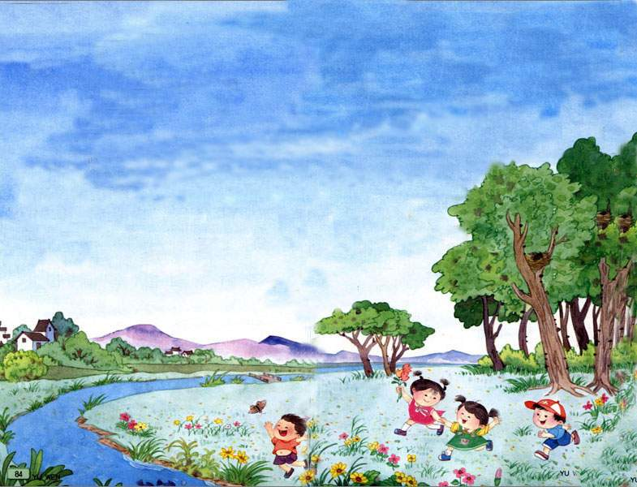
种子 鱼儿 小鸟 白云
蓝天 树林 泥土 祖国

Slide 3
你喜欢自己的家吗？

Slide 4

家
白云
小鸟
鱼儿
种子

Slide 5



蓝天
是白云的家，

Slide 6
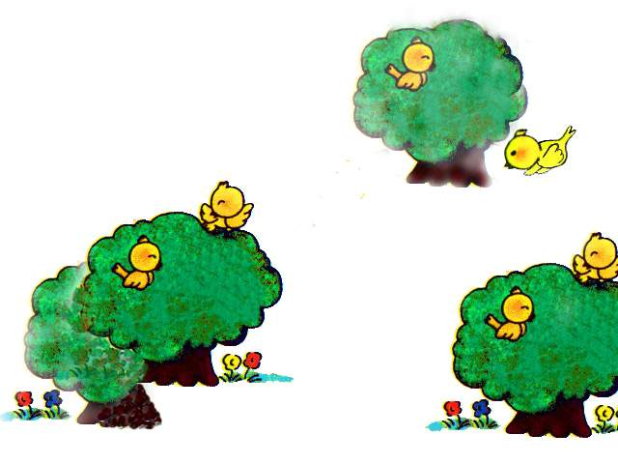

树林是小鸟的家，

Slide 7


小河是鱼儿的家，

Slide 8


泥土是种子的家。

Slide 9

lán tiān shì bái yún de jiā
蓝 天 是 白 云 的 家 ，
shù lín shì xiǎo niǎo de jiā
树 林 是 小 鸟 的 家 ，
xiǎo hé shì yú er de jiā
小 河 是 鱼 儿 的 家 ，
ní tǔ shì zhǒnɡ zi de jiā
泥 土 是 种 子 的 家 。

Slide 10
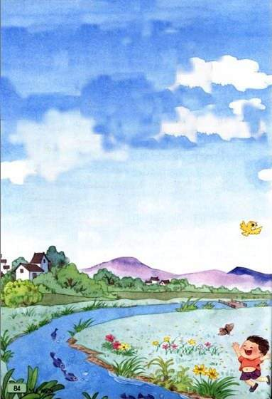

wǒ mén shì zǔ ɡuó de huā duǒ
我 们 是 祖 国 的 花 朵 ，
zǔ ɡuó jiù shì wǒ mén de jiā
祖 国 就 是 我 们 的 家 。

Slide 11
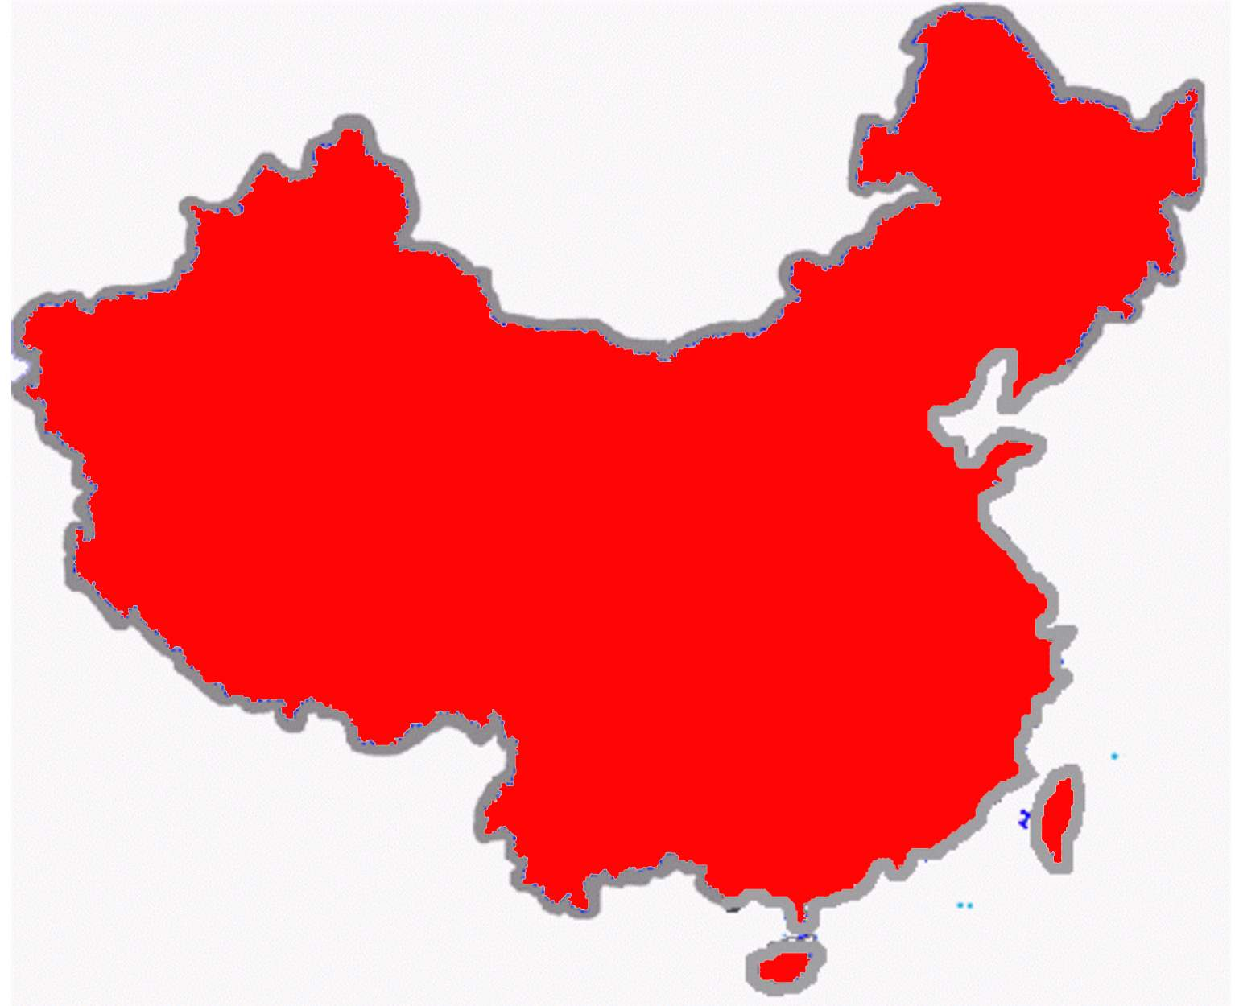
中华人民共和国

Slide 12
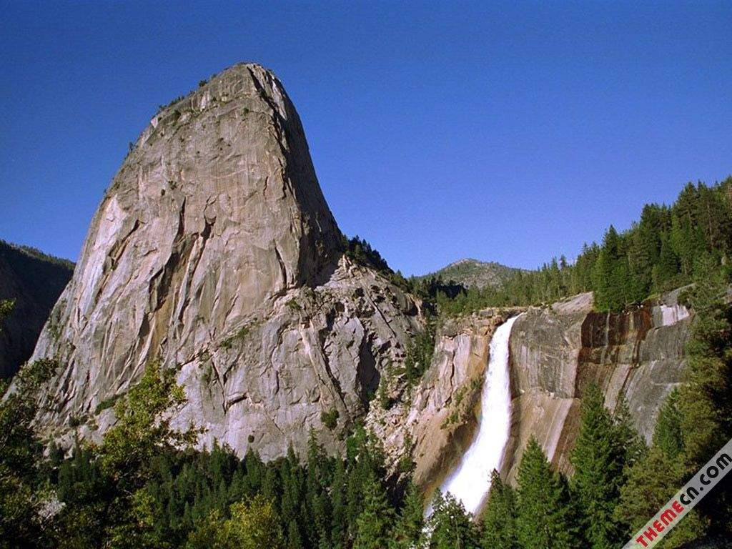
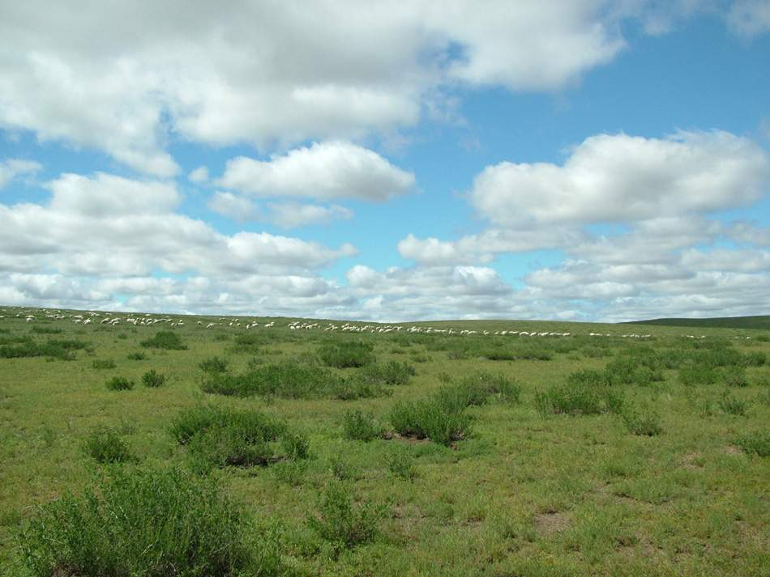
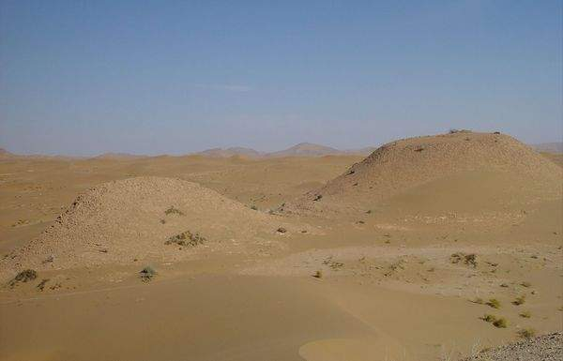
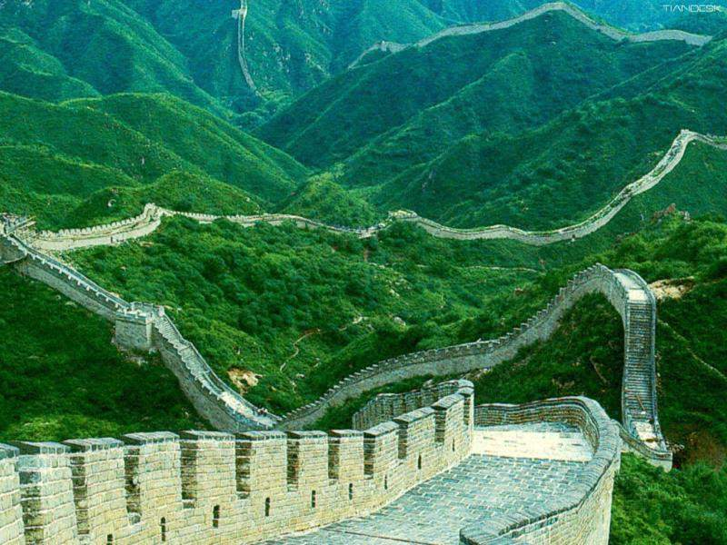
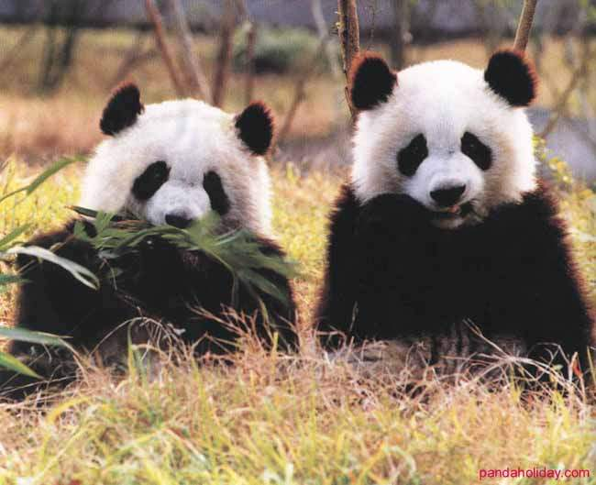
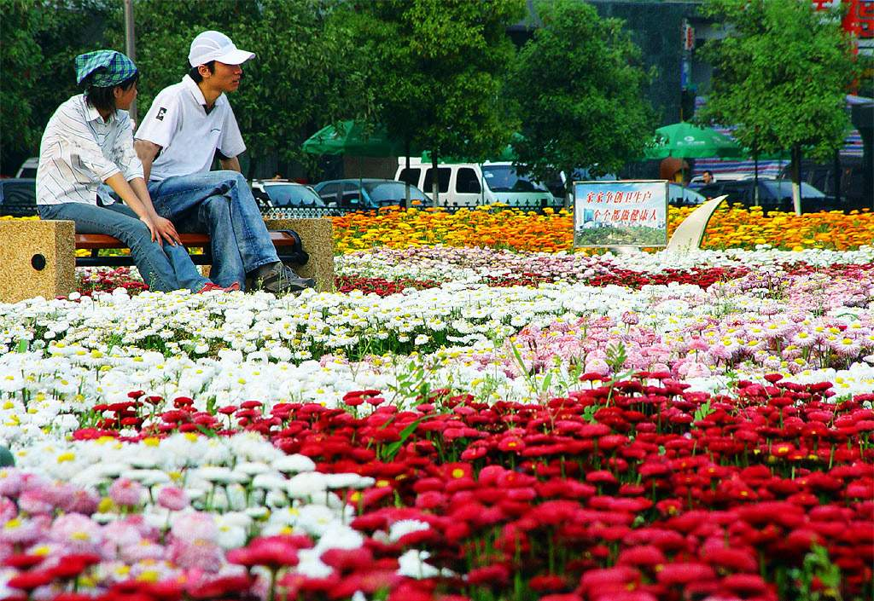
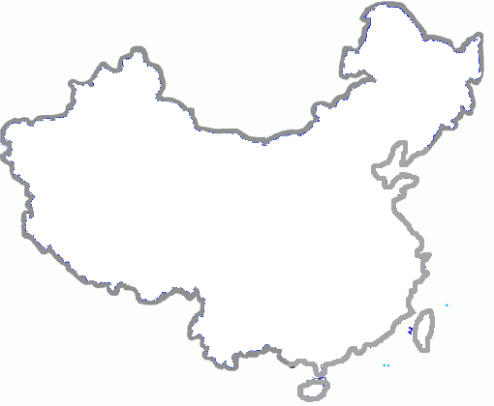


Slide 13
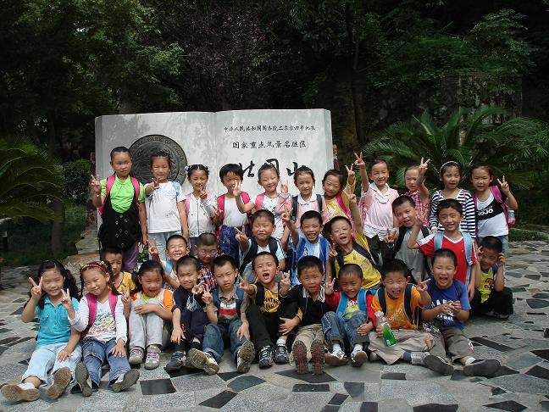

Slide 14
wǒ mén shì zǔ ɡuó de huā duǒ
我 们 是 祖 国 的 花 朵 ，
zǔ ɡuó jiù shì wǒ mén de jiā
祖 国 就 是 我 们 的 家 。

Slide 15
祖国就是我们的家。

Slide 16
家
蓝天是白云的家，
树林是小鸟的家，
小河是鱼儿的家，
泥土是种子的家。
我们是祖国的花朵，
祖国就是我们的家。

Slide 17
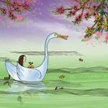

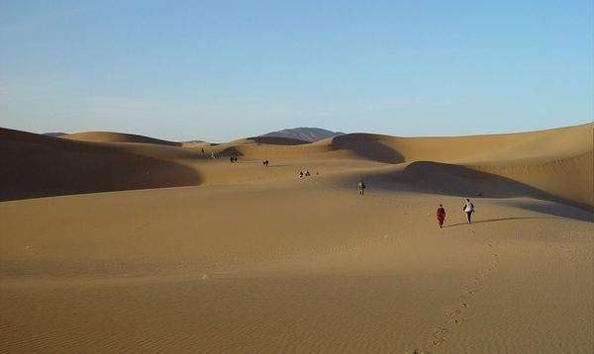

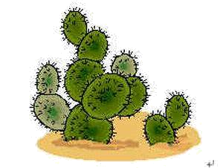
是 的家

Slide 18

家
家是避雨的绿荫，
家是遮风的雨伞，
家是母亲的叮咛，
家是父亲的期望，
家是难舍的亲情，
家是温馨的集体，
家是亲爱的祖国。

Slide 19
我会写
白
云

Slide 20

xiǎo pénɡ yǒu
小 朋 友 ：
kuài bǎ nǐ zuò de xiǎo shī
快 把 你 作 的 小 诗
dú ɡěi bà bà mā mā tīnɡ bā
读 给 爸 爸 妈 妈 听 吧！

Slide 21

谢谢指导

